Slide 1
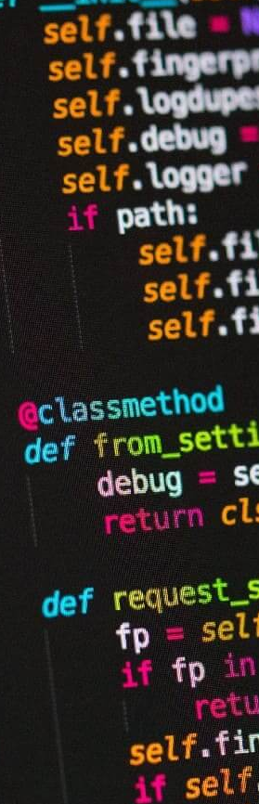

Introdução a Linguagem Python
Programação Aplicada à Internet das Coisas IoT
Cristiano Teixeira
Creative Commons Zero v1.0 Universal

Slide 2
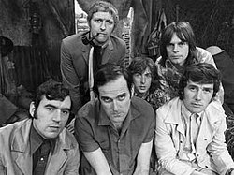
Introdução
Surgiu em 1989;
Criada por Guido van Rossum;
Nome inspirado em Monty Python and the Flying Circus;
Licença compatível com Software Livre;
Linguagem de altíssimo nível;
Tipagem Dinâmica;
Multiparadigma (OO, funcional e procedural);
Compilada + Interpretada;
Visa aumentar a produtividade do programador;
Grupo humorístico britânico Monty Python

Slide 3
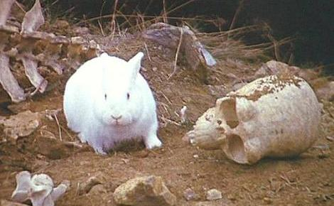
Filosofia do Python
Bonito é melhor que feio
Explícito é melhor do que implícito
Simples é melhor do que complexo
Complexo é melhor do que complicado
Legibilidade conta
Zen of Python completo
Digite no python o comando abaixo para lê-lo:
import this
A Imagem acima não tem nenhuma relação com o texto, mas não podia deixar passar a oportunidade de fazer mais uma piada com Monty Python

Slide 4
Compilar e Interpretar
O código fonte é traduzido pelo Python para bytecode, que é um formato binário com instruções para o interpretador. O bytecode é multiplataforma e pode ser distribuído e executado sem fonte original.
Por padrão, o interpretador compila o código e armazena o bytecode em disco, para que a próxima vez que o executar, não precise compilar novamente o programa, reduzindo o tempo de carga na execução.

Slide 5
Compilar e Interpretar
Quando um programa ou um módulo é evocado, o interpretador realiza a análise do código, converte para símbolos, compila (se não houver bytecode atualizado em disco) e executa na máquina virtual Python.
O bytecode é armazenado em arquivos com extensão “.pyc” (bytecode normal) ou “.pyo” (bytecode otimizado). O bytecode também pode ser empacotado junto com o interpretador em um executável, para facilitar a distribuição da aplicação, eliminando a necessidade de instalar Python em cada computador.

Slide 6
Compilar e Interpretar
Modo Interativo:
O interpretador Python pode ser usado de forma interativa, na qual as linhas de código são digitadas em um terminal. Para evocar o modo interativo basta executar o interpretador:
O modo interativo é uma característica diferencial da linguagem, pois é possível testar e modificar trechos de código antes da inclusão do código em programas, fazer extração e conversão de dados ou mesmo analisar o estado dos objetos que estão em memória, entre outras possibilidades.

Slide 7
Indentação
Python foi desenvolvido para ser uma linguagem de fácil leitura, com um visual agradável, frequentemente usando palavras e não pontuações como em outras linguagens.
Para a separação de blocos de código, a linguagem usa espaços em branco e indentação ao invés de delimitadores visuais como chaves (C, Java) ou palavras (BASIC, Fortran,Pascal).
Diferente de linguagens com delimitadores visuais de blocos, em Python a indentação é obrigatória. O aumento da indentação indica o início de um novo bloco, que termina da diminuição da indentação.

Slide 8
Comentários
O caractere # marca o inicio de comentário. Qualquer texto depois do # será ignorado até o fim da linha , com exceção dos comentários funcionais.
Para comentário em bloco, usa-se três aspas simples ao início e ao fim do bloco.

Slide 9
Comentário Funcional
É possível usar codificação diferente de ASCII() em arquivos de código Python. A melhor maneira de fazê-lo é através de um comentário adicional logo após a linha #!:
# -*- coding: encoding -*-
Definir o interpretador que será utilizado para rodar o programa em sistemas UNIX, através de um comentário começando com “#!” no inicio do arquivo, que indica o caminho para o interpretador (geralmente a linha de comentário será algo como “#!/usr/bin/envpython”).

Slide 10
Lista de Palavras Reservadas
and
as
assert
break
class
continue
def
del
elif
else
except
exec
finally
for
from
global
if
import
in
is
lambda
not
or
pass
print
raise
return
try
while
with
yield

Slide 11
Operadores Matemáticos
+ Adição
- Subtração
* Multiplicação
/ Divisão
% Módulo
** Potenciação
// Divisão por Inteiro

Slide 12
Operadores Relacionais
== Igual à
!= Diferente de
< Menor que
<= Menor ou Igual à
> Maior que
>= Maior ou Igual à
is Identidade do Objeto
is not não Identidade de Objeto

Slide 13
Operadores Lógicos
and E
or OU
Outra escrita
& E
| OU

Slide 14
Variáveis
Variáveis controlam dados da memória e possuem um nome e um tipo.
Vale lembrar que a tipagem dinâmica do Python identifica automaticamente o tipo de dados baseado no conteúdo atribuído.
Caso seja atribuído um conteúdo diferente a uma mesma variável ela automaticamente muda seu tipo.

Slide 15
Variáveis
As variáveis são criadas automaticamente assim que um valor é atribuído a elas.
A Sintaxe para atribuição é:
variável = valor
Exemplo:
x=15
nom=“José Silva”

Slide 16
Variáveis
É possível remover uma variável com o comando del
Exemplo:
del nom

Slide 17
Atribuição de dados
A atribuição de dados no Python é feito com o operador de atribuição =
Exemplo:
x =15
y=3.72
nom=“José Silva”
lista_1=[“Lucas Evangelista da Silva”, 19, “Maria do Rosario”, 83]

Slide 18
Tipos de dados
str string, ou cadeia de caracteres imutáveis ¹
unicode cadeia de caracteres imutáveis unicode
int número inteiro
float número com ponto flutuante
complex número complexo
bool booleano
list lista heterogênea mutável
tuple tupla imutável
dict dicionário, ou conjunto associativo
set conjunto não ordenado
frozenset conjunto não ordenado, sem elementos duplicados

Slide 19
Tipos de dados
É possível checar o tipo de dados de uma variável dando a instrução type(variável)
Exemplo:
Se for no modo compilado não esqueça do print()
x=15
type(x)
nom=“José Silva”
type(nom)
x=15
print(type(x))

Slide 20
Entrada de dados no terminal
A entrada de dados no modo Interativo ou Script em terminal se dá pelo comando input
Na representação, variável recebe valor da entrada
Exemplo:
Para adicionar uma mensagem na entrada, basta escrever um texto dentro do parênteses:
x=input()
x=input("Digite um Nome")

Slide 21
Entrada de dados no terminal
A entrada de dados normal vai adicionar o conteúdo sempre na forma de string, mesmo se digitado explicitamente um número.
Para indicarmos que a entrada é de um tipo diferente temos que fazer a conversão dela antes de atribuir o valor a variável.
Exemplo:
w=int(input("Digite um Número"))
r=float(input("Digite um Valor"))
h=bool(input("Digite True ou False"))

Slide 22
Saída de dados no terminal
A saída de dados no modo Interativo ou Script em terminal se dá pela função print()
Exemplo:
Para intercalar valores e variáveis separe-os por virgula:
print("Existe")
print(w)
print(w, “ Existe")

Slide 23
Saída de dados no terminal
É possível usar estilos de formatação variados no python veja os exemplos:
nom=“José”
#estilo de formatação problematico
print(“Bom dia“ + nom + “!”)
#estilo de formatação tipo C
print(“Bom dia %s !“ % nom )
#estilo de formatação novo
print(“Bom dia {} !” .format(nom))

Slide 24
Saída de dados no terminal
Outro exemplo de formatação:
Desculpe, por isso!
>>> print('{0} {1} {0} {0} {1}' . format("tchu", "tcha"))
tchu tcha tchu tchu tcha

Slide 25
Saída de dados no terminal
Outro exemplo de formatação:
tabela = '{dsemana:40} {prato:10}'
print(tabela.format(dsemana='Segunda', prato='Ovo'))
print(tabela.format(dsemana='Terça', prato='Carne Moída'))

Slide 26
Blocos e Indentação
Todos os conteúdos das estruturas de bloco de controle (if, while, for, funções ...) são considerados blocos
O controle do bloco é feito por indentação que consiste em um recuo de 4 espaços.
Tudo que pertencer a aquele bloco específico ficará com o recuo de 4 espaços.
OBS: Os programas de edição de códigos voltados para Python já consideram a tabulação (tecla Tab) como 4 espaços, mas sempre é bom conferir.

Slide 27
Blocos e Indentação
A linha anterior ao inicio do bloco é demarcada por dois pontos :
Exemplos:
if x==1:
print("Existe")
else:
print("Não existe")
#-----
while True:
print(“está valendo”)
#-----
funcao ():
x=x+1
return x

Slide 28
Decisão
A estrutura de decisão mais básica em Python é a estrutura if (se, em português). E Sempre conterá um teste relacional/lógico.
Sua sintaxe é:
if teste lógico:
comandos executados caso verdadeiro

Slide 29
Decisão
Exemplos Simples:
if qt==0:
print(“compre mais bolachas”)
if qt==0:
print(“compre mais bolachas”)
else:
print(“não acabou ainda”)

Slide 30
Decisão
Exemplos com operadores lógicos:
if qt>=0 and qt<=20 :
print(“O Numero está entre a faixa de zero e vinte”)
else:
print(“O Numero está fora da faixa”)
if qt<0 or qt>20 :
print (“O Numero está fora da faixa”)
else:
print (“O Numero está entre a faixa de zero e vinte”)

Slide 31
Decisão
Exemplo de decisão aninhada com elif:
if qt==0:
print(“é neutro”)
elif qt>0 :
print(“é positivo”)
else:
print(“só sobrou o negativo”)

Slide 32
Decisão
Exemplo de decisão aninhada com elif:
if op==0:
print(“Encerrar ligação”)
elif op==1:
print(“Falar sobre sua conta”)
elif op==2:
print(“Falar com Suporte”)
elif op==3 :
print(“Falar com o Zé do Caixão”)
elif op==4:
print(“Cancelar sua Assinatura”)
elif op==5:
print(“Falar com um de nossos atendentes”)
else:
print(“Desculpe opção não cadastrada”)

Slide 33
Repetições
As estruturas de repetição mais usadas em Python são o while e o for.
Sendo o for uma estrutura muito versátil para se utilizar em conjunto com variáveis compostas como veremos adiante

Slide 34
Repetições
Estrutura while.
while <teste lógico> :
<instruções a serem executadas enquanto teste lógico for verdadeiro>

Slide 35
Repetições
Repetição infinita
O break interrompe a repetição a qualquer momento, mesmo se o teste lógico ainda for verdadeiro
while True:
print(“Isto é uma repetição infinita”)
while True:
valor=(int(input(“Isso será uma repetição infinita a menos que digite 7”)
if valor==7:
break

Slide 36
Repetições
O while pode ser usado para uma quantidade determinada de vezes, porém você tem de fazer este controle.
x=0
while x<20:
print(“O valor agora é: “,x)
x=x+1
print(“\n\nAqui acabamos a repetição\n\n”)

Slide 37
Repetições
Mas o while é também usado para números indeterminados de vezes.
x=9
while x!=0:
x=int(input(“Digite um valor inteiro, ou zero para sair”)
s=s+x
print(“\n\nAqui acabamos a repetição\n\nO valor da soma é: ”, s)

Slide 38
Repetições
Estrutura for para um número determinado de vezes.
for <variável_de_controle> in rage (quantidade):
<instruções a serem executadas enquanto teste lógico for verdadeiro>

Slide 39
Repetições
Exemplo for para um número determinado de vezes.
for w in rage (8):
print (w)
for z in rage (3, 11, 2):
print (w)
for q in rage (11, 3, -2):
print (q)

Slide 40
Repetições
O for também pode ser usado para “varrer” os itens dentro de uma lista ou tupla:
Ou de uma string:
lista=[1.4, 33, “casa”, 7.2, 99, “Outros”]
for t in lista :
print (t)
for u in (“Boa Noite SP”):
print (u)

Slide 41
Repetições
O for aninhado :
for l in range (3) :
for k in range (10) :
print (l, k)
print(“------------------”)

Slide 42
Strings
Dados do tipo String (str), podem ser delimitados por aspas simples, aspas duplas ou aspas triplas.
>>> ’simples’
’simples’
>>> "dupla"
’dupla’
>>> """tripla"""
’tripla’
>>> """tripla possui uma propriedade especial: elas
ignoram quebra de linha, portanto a string aparece como
ela eh escrita"""

Slide 43
Strings
Modos especiais de string:
raw string
unicode string
>>> print(r’C:\diretorio\novo\nada.exe’)
C:\diretorio\novo\nada.exe
>>> print(u"\u2192")
→

Slide 44
Strings
String são imutáveis:
Ou seja não podem ser alteradas:
Porem podem ser reatribuidas:
>>> s="nom dia"
>>> s[0]="B"
Traceback (most recent call last):
File "<stdin>", line 1, in <module>
TypeError: 'str' object does not support item assignment
>>>
>>> s="nom dia"
>>> s="B"+s[1:]
>>> s
'Bom dia'
>>>

Slide 45
Strings
String podem ser concatenadas com sinal +:
Porem O operador ’+’ não converte automaticamente números ou outros tipos em strings. A função str() converte valores para sua representação em string:
>>> s=“Bom dia "
>>> n=“José”
>>>s+b
Bom dia José
>>>pi=3.14
>>> text = ’o valor de pi é = ’ + str(pi)
o valor de pi é = 3.14

Slide 46
Lista

Slide 47
Lista (EXEMPLOS)
prato=[‘Arroz’, ‘Feijão’, ‘Batata’, ‘Cenoura’, 4.16, 7, False]
print(prato) # imprime todos os elementos
print(prato[0]) # imprime o primeiro elemento
print(prato[6]) # imprime o sétimo elemento
print(prato[2:4]) # imprime entre o terceiro e quinto
print(prato[2:]) # imprime a partir do terceiro elemento
print(prato[:2]) # imprime até o segundo elemento
print(prato[::-1] # imprime os todos elementos em ordem inversa

Slide 48
Lista (EXEMPLOS)
prato=[‘Arroz’, ‘Feijão’, ‘Batata’, ‘Cenoura’, 4.16, 7, False]
-----
# Acrecenta o item ‘Macarrão’ ao fim da lista
prato.append(‘Macarrão’)
# Apaga o segundo item da lista
del prato[1]
# Insere o item ‘Pera’ na quarta posição, deslocando os demais itens posteriores uma posição para frente
prato.insert(3, ‘Pera’)
# remove um item baseado no conteúdo, não importando a posição
prato.remove(False)

Slide 49
Lista (EXEMPLOS)
conjunto=[7, 3, 71, 4.62, 8, 10]
len(conjunto)

Slide 50
Tupla

Slide 51
Dicionário

Slide 52
Blocos

Slide 53
Objeto
Python é uma linguagem orientada a objeto, ou seja, as estruturas de dados possuem atributos (relacionados aos dados em si) e métodos (rotinas associadas aos dados). Tanto os atributos quanto os métodos são acessados usando ponto (.).
Referência ao atributo do objeto:
objeto.atributo
Referência ao método do objeto:
objeto.método(argumentos)

Slide 54
Funções
Funções são pequenos trechos de código reutilizáveis. Elas permitem dar um nome a um bloco de comandos e executar esse bloco, a partir de qualquer lugar do programa.

Slide 55
Funções
Funções são definidas usando a palavra-chave def, conforme sintaxe a seguir:
def <nome_função> (<definição dos parâmetros >) :
<Bloco de comandos da função>

Slide 56
Funções
exemplo de função:
Para usar a função, basta chamá-la pelo nome:
def hello():
print ("Olá Mundo!!!")
>>> hello()
Olá Mundo!!!

Slide 57
Funções
Parâmetros e argumentos
Parâmetros são as variáveis que podem ser incluídas nos parênteses das funções. Quando a função é chamada são passados valores para essas variáveis. Esses valores são chamados argumentos. O corpo da função pode utilizar essas variáveis, cujos valores podem modificar o comportamento da função.

Slide 58
Retorno de Funções
O comando return é usado para retornar um valor de uma função e encerrá-la. Caso não seja declarado um valor de retorno, a função retorna o valor None (que significa nada, sem valor).

Slide 59
Funções
Exemplo de Função para calcular média entre dois números:
Usando:
def media(x,y):
z=(x+y)/2
return z
>>> media(2,8)
5

Slide 60
Valor Padrão
É possível definir um valor padrão para os parâmetros da função. Neste caso, quando o valor é
omitido na chamada da função, a variável assume o valor padrão.
Exemplo:
def calcula_juros(valor, taxa=10):
juros = valor*taxa/100
return juros
>>> calcula_juros(500)
50.0

Slide 61
Escopo de Variáveis
Toda variável utilizada dentro de uma função tem escopo local, isto é, ela não será acessível por outras funções ou pelo programa principal. Se houver variável com o mesmo nome fora da função, será uma outra variável, completamente independentes entre si.

Slide 62
Escopo de Variáveis
Para uma variável ser compartilhada entre diversas funções e o programa principal, ela deve ser definida como variável global. Para isto, utiliza-se a instrução global para declarar a variável em todas as funções para as quais ela deva estar acessível. O mesmo vale para o programa principal.

Slide 63
Escopo de Variáveis
Exemplo:
Resultado da execução:
Total soma = 8
Total principal = 8
def soma(x,y):
global total
total = x+y
print("Total soma = ",total)
#programa principal
global total
total = 10
soma(3,5)
print("Total principal = ",total)

Slide 64
Módulos

Slide 65
Bibliotecas

Slide 66
Exceções

Slide 67
Classes
Em Python:
➢ Quase tudo é objeto, mesmo os tipos básicos, como números inteiros;
➢ Tipos e classes são unificados;
➢ Os operadores são na verdade chamadas para métodos especiais;

Slide 68
Classes
Novos objetos são criados a partir das classes através de atribuição. O objeto é uma instância da classe, que possui características próprias.
Quando um novo objeto é criado, o construtor da classe é executado. Em Python, o construtor é um método especial, chamado __new__(). Após a chamada ao construtor, o método __init__() é chamado para inicializar a nova instância.
Em Python, as classes são definidas utilizando a palavra reservada class

Slide 69
Classes
Métodos de objeto podem usar atributos e outros métodos do objeto. A variável self que representa o objeto também precisa ser passado de forma explícita.
Métodos estáticos são aqueles que não tem ligação com atributos do objeto ou da classe. Funcionam como as funções comuns.
Um objeto continua existindo na memória enquanto existir pelo menos uma referência a ele. O interpretador Python possui um recurso chamado coletor de lixo (Garbage Collector) que limpa da memória objetos sem referências. Quando o objeto é apagado, o método especial __done__() é evocado.

Slide 70
Coletor de Lixo
Python utiliza um mecanismo bem simples como coletor de lixo: contagem de referências.
Isso significa que para cada objeto é mantido um registro do número de referências existentes para ele. Quando esse número chegar a zero, ou seja, quando o objeto não estiver mais sendo usado, ele é destruído.

Slide 71
Polimorfismo
As chamadas de função em Python são universais ou genéricas sem determinação de tipo. Por isso, sobrecarga não é suportada na linguagem.
Graças à tipagem dinâmica, o polimorfismo de tipos acontece à todo momento!

Slide 72
Manipulando arquivos de Texto

Slide 73
Conectando a um Banco de dados

Slide 74
Python e Arduino

Slide 75
Python e Raspberry Pi

Slide 76
Referências da Apostila
Python para Desenvolvedores / Luiz Eduardo Borges
Rio de Janeiro, Edição do Autor, 2010, ISBN 978-85-909451-1-6
http://df.python.org.br/pycubator/index.html
Criado por Noam Elfanbaum (@noamelf) and Udi Oron (@nonZero). Traduzido Por Gilson Filho (@gilsonfilho)

Slide 77
Outras referências para estudo
http://www.codeskulptor.org/
http://excript.com/curso-de-python.html
https://cadernoscicomp.com.br/tutorial/introducao-a-programacao-em-python-3/
https://docs.python.org/3.7/index.html
https://www.learnpython.org/
https://www.tutorialspoint.com/python/index.htm

Slide 78
Licença de uso
Creative Commons Zero v1.0 Universal
The Creative Commons CC0 Public Domain Dedication waives copyright interest in a work you've created and dedicates it to the world-wide public domain. Use CC0 to opt out of copyright entirely and ensure your work has the widest reach. As with the Unlicense and typical software licenses, CC0 disclaims warranties. CC0 is very similar to the Unlicense.
https://choosealicense.com/licenses/cc0-1.0/

Slide 79
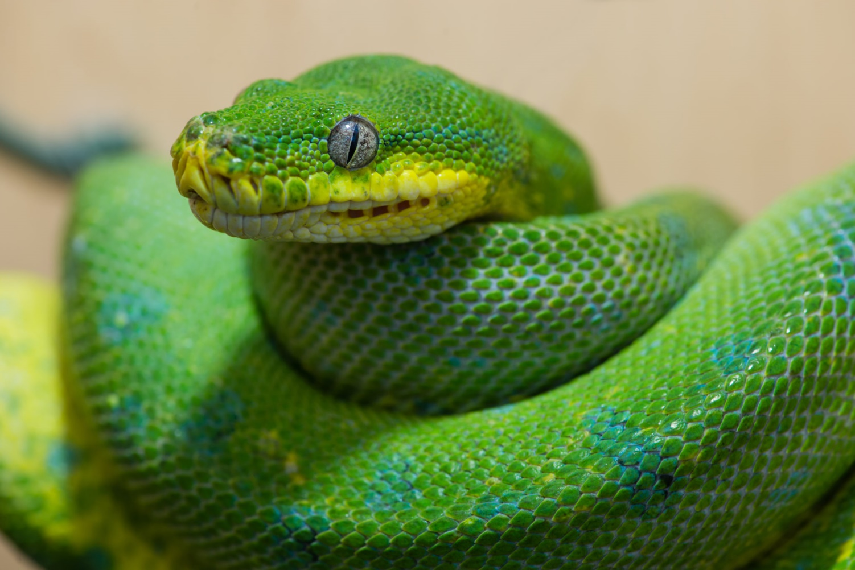

break

